Slide 1


直播电商分析报告
BY DeltaF

Slide 2

01
发展现状
直播电商发展时间线、成交额分析

Slide 3
直播电商发展时间线
2005~2011 网络直播兴起
9158视频网站演变，开创秀场直播模式，随后六间房、YY等平台布局线上直播业务。
2015~2016 移动端直播崛起
2015年，4G商用落地推动国内移动互联网爆发式发展；2016年，网络直播用户增长至3.4亿人，被称为移动直播元年。
2019~至今 直播电商爆发
直播带货兴起，用户规模爆发式增长，2020年疫情催化下，生态版图不断扩张。
1.0
2.0
3.0
4.0
5.0
2017~2019 精细化运营与直播+赋能
移动网络直播平台数量迅速增长至200+，在流量竞争中，内容为王驱动各平台走向精细化育婴，并衍生出丰富的变现模式。
2012~2014 内容垂直化
网络游戏市场快速发展、以游戏内容的直播平台虎牙上线，开启了游戏直播时代。
数据来源：山西证券《电商直播生态专题研究》，资料整理

Slide 4
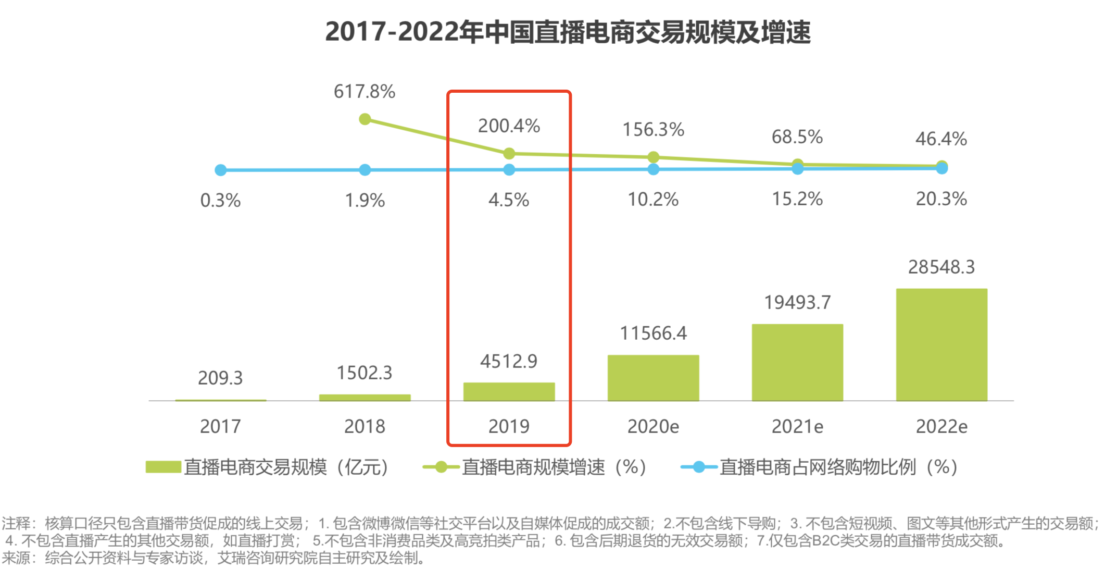
直播电商的规模及渗透率
2019年成交额达4512.9亿元，渗透率较低，即真正通过直播完成网购行为的用户仍占小比例。可以判断成长空间依然巨大，预期成交额规模将保持增长态势。
数据来源：艾瑞咨询

